Slide 1
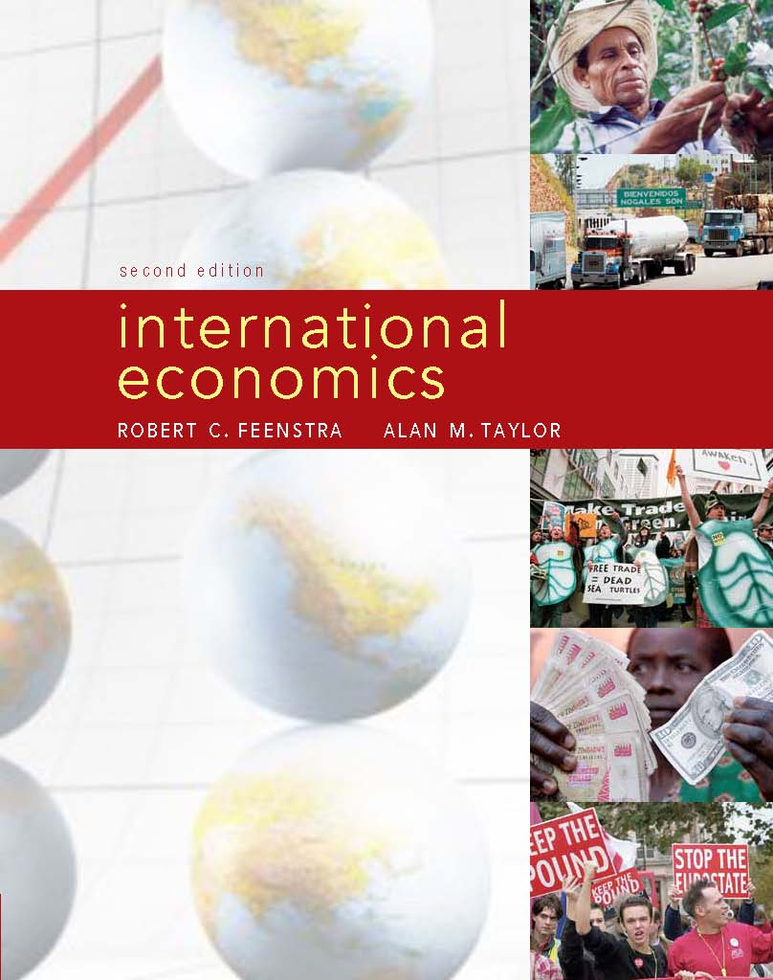
Εμπόριο και Τεχνολογία: Το Ρικαρντιανό Υπόδειγμα
2
1 | Λόγοι για τους οποίους υπάρχει το εμπόριο
2 | Ρικαρντιανό υπόδειγμα
3 | Προσδιορισμός του υποδείγματα του Διεθνούς Εμπορίου
4 | Μια λύση για τις Διεθνείς Τιμές
Prepared by: Fernando Quijano Dickinson State University

Slide 2
Εισαγωγή
Από πού ήλθε η Σανίδα του Σκι του Shaun White;
Το 2005 οι Ηνωμένες Πολιτείες εισήγαγαν (δηλαδή, αγόρασαν από άλλες χώρες) σανίδες του σκι αξίας $59 εκατομμυρίων από 20 διαφορετικές χώρες.
Η Κίνα εξήγαγε (δηλαδή, πούλησε σε άλλες χώρες) σανίδες του σκι αξίας πάνω από $18 εκατομμύρια στις Ηνωμένες Πολιτείες το 2005 και $21 εκατομμύρια το 2009.
Notes:
2

Slide 3
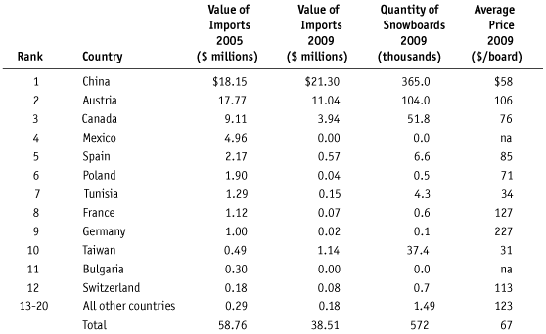
Εισαγωγή
Ο Πίνακας 2-1 δείχνει ότι η αξία των εισαγωγών προς τις Ηνωμένες Πολιτείες έχει μειωθεί τα τελευταία χρόνια και, τουλάχιστον όσο αφορά στις σανίδες του σκι και εστιάζεται περισσότερο σε εξαγωγές που προέρχονται από την Κίνα και την Ταϊβάν
U.S. Imports of Snowboards, 2005 and 2009

Slide 4
Εισαγωγή
Η τάση αυτή θέτει το ερώτημα…
…με όλο το βιομηχανικό δυναμικό των Ηνωμένων Πολιτειών, γιατί αγοράζει αυτή η χώρα σανίδες του σκι από τις χώρες αυτές αντί να τις παράγει εγχώρια;
U.S. Imports of Snowboards, 2005 and 2009

Slide 5
Εισαγωγή
Στο κεφάλαιο αυτό:
Θα μάθουμε τους λόγους για τους οποίους οι χώρες εμπορεύονται προϊόντα μεταξύ τους
Θα κάνουμε τη διάκριση μεταξύ απόλυτου και συγκριτικού πλεονεκτήματος
Θα κατανοήσουμε το Ρικαρντιανό υπόδειγμα
Θα κατανοήσουμε την ισορροπία χωρίς εμπόριο χρησιμοποιώντας την καμπύλη παραγωγικών δυνατοτήτων (ΚΠΔ) κάθε χώρας και την καμπύλη αδιαφορίας
Θα επιλύσουμε ως προς τους μισθούς στις διάφορες χώρες
Θα επιλύσουμε ως προς τις διεθνείς τιμές
Θα εξάγουμε την καμπύλη προσφοράς εγχώριων εξαγωγών και την καμπύλη ζήτησης ξένων εισαγωγών καθώς και τον τρόπο επίτευξης ισορροπίας στο διεθνές εμπόριο
Θα κατανοήσουμε τον τρόπο προσδιορισμού των όρων εμπορίου μιας χώρας και πως αυτοί επηρεάζουν τη συγκεκριμένη χώρα

Slide 6
Εισαγωγή
Στους λόγους για τους οποίους οι χώρες εμπορεύονται προϊόντα μεταξύ τους περιλαμβάνονται και οι εξής:
■ Διαφορές στην τεχνολογία που χρησιμοποιείται σε κάθε χώρα (δηλαδή, διαφορές στην ικανότητα κάθε χώρας να παράγει προϊόντα)
■ Διαφορές στο συνολικό όγκο παραγωγικών πόρων (συμπεριλαμβανομένης εργασίας, κεφαλαίου και γης) που υπάρχουν σε κάθε χώρα
■ Διαφορές στο κόστος ανάληψης υπεράκτιας οικονομικής δραστηριότητας (δηλαδή να παράγει τα διάφορα εξαρτήματα ενός προϊόντος σε διάφορες χώρες και μετά να τα συναρμολογεί σε μια τελική τοποθεσία)
■ Η εγγύτητα των χωρών μεταξύ τους (δηλαδή, πόσο κοντά βρίσκεται η μία στην άλλη)

Slide 7
Εισαγωγή
Στο κεφάλαιο αυτό εστιάζουμε στις τεχνολογικές διαφορές ανάμεσα σε χώρες ως εξήγηση του εμπορίου.
Η εξήγηση αυτή συχνά αποκαλείται Ρικαρντιανό υπόδειγμα.
Το υπόδειγμα αυτό εξηγεί πώς το επίπεδο τεχνολογίας μιας χώρας επηρεάζει τους μισθούς και, με τη σειρά του, βοηθά να εξηγήσουμε πώς η τεχνολογία μιας χώρας επηρεάζει το εμπορικό προτυπό της.
Θα εξηγήσουμε επίσης την έννοια του συγκριτικού πλεονεκτήματος και γιατί λειτουργεί ως εξήγηση των εμπορικών κατευθύνσεων.

Slide 8
1 Αιτιολόγηση του Εμπορίου
Εγγύτητα
Όσο πιο κοντά βρίσκονται οι χώρες τόσο χαμηλότερο είναι το κόστος μεταφοράς. Για παράδειγμα, ο μεγαλύτερος εμπορικός εταίρος των περισσοτέρων ευρωπαϊκών χωρών είναι κάποια άλλη ευρωπαϊκή χώρα.
Μερικές φορές οι γειτονικές χώρες επωφελούνται της εγγύτητά τους συμμετέχοντας σε μια ζώνη ελευθέρων συναλλαγών, μέσα στην οποία οι χώρες δεν έχουν περιορισμούς στο μεταξύ τους εμπόριο.

Slide 9
1 Αιτιολόγηση του Εμπορίου
Παραγωγικοί Πόροι
Η γεωγραφία περιλαμβάνει τους φυσικούς πόρους (όπως γη και ορυκτά) που υπάρχουν σε μια χώρα, το εργατικό δυναμικό (δηλαδή εργατικό δυναμικό διαφόρων επιπέδων εκπαίδευσης και ικανοτήτων) καθώς και το κεφάλαιο (εξοπλισμός και υποδομές).
Οι παραγωγικοί πόροι μιας χώρας συχνά αποκαλούνται συνολικά ως παραγωγικοί συντελεστές, η γη, η εργασία, και το κεφάλαιο που χρησιμοποιούνται στην παραγωγή προϊόντων και υπηρεσιών..

Slide 10
1 Αιτιολόγηση του Εμπορίου
Απόλυτο Πλεονέκτημα
Όταν μια χώρα διαθέτει την καλύτερη τεχνολογία για την παραγωγή ενός προϊόντος, τότε έχει το απόλυτο πλεονέκτημα στην παραγωγή αυτού του προϊόντος
Συγκριτικό Πλεονέκτημα
Το απόλυτο πλεονέκτημα δεν αποτελεί μια καλή εξήγηση των εμπορικών Κατευθύνσεων. Αντιθέτως, το συγκριτικό πλεονέκτημα είναι η βασική εξήγηση του εμπορίου ανάμεσα στις χώρες.
Μια χώρα έχει συγκριτικό πλεονέκτημα στην παραγωγή αυτών των προϊόντων σε σύγκριση με το πόσο καλά παράγει άλλα προϊόντα.

Slide 11
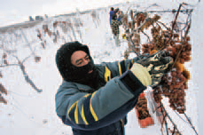
1 Αιτιολόγηση του Εμπορίου
Συγκριτικό Πλεονέκτημα
ΠΛΑΓΙΟΤΙΤΛΟΣ
Μπορεί να δημιουργηθεί το συγκριτικό πλεονέκτημα; Η περίπτωση του «Ιcewine»
Σε κάποιες περιπτώσεις, μια χώρα
μπορεί να εξάγει ένα προϊόν χωρίς να έχει οποιοδήποτε πλεονέκτημα στους φυσικούς πόρους που χρειάζονται για να το παράγει.
Παράδειγμα αποτελεί το «icewine», που είναι ένα είδος κρασιού που εφευρέθηκε στη Γερμανία αλλά σήμερα παράγεται επίσης στην περιοχή των Καταρρακτών του Νιαγάρα στον Καναδά και στις Ηνωμένες Πολιτείες.

Slide 12
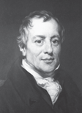
ΠΛΑΓΙΟΤΙΤΛΟΣ
David Ricardo και Μερκαντιλισμός
Οι μερκαντιλιστές πίστευαν ότι οι εξαγωγές ήταν καλές,
επειδή έτσι παράγεται χρυσός και ασήμι για τα κρατικά θησαυροφυλάκια, ενώ οι εισαγωγές είναι κακές επειδή προκαλούσαν διαρροή χρυσού και ασημιού από το εθνικό θησαυροφυλάκιο.
Προκειμένου να διασφαλίσουν ότι μια χώρα εξήγαγε πολύ και εισήγαγε μόνο λίγο, οι μερκαντιλιστές ήταν υπέρ της επιβολής υψηλών δασμών.
Ο Ricardo ενδιαφέρθηκε να δείξει ότι οι χώρες θα μπορούσαν να επωφεληθούν από το διεθνές εμπόριο χωρίς να χρειαστεί να χρησιμοποιούν δασμούς.
Πολλοί από τους βασικούς διεθνείς θεσμούς σήμερα στον κόσμο έχουν τα θεμέλιά τους, τουλάχιστον εν μέρει, στην ιδέα ότι το ελεύθερο εμπόριο μεταξύ των χωρών εξασφαλίζει κέρδη για όλους τους εμπορικούς εταίρους.

Slide 13
2 Το Ρικαρντιανό Υπόδειγμα
Η Χώρα μας
Για να αναπτύξουμε ένα Ρικαρντιανό υπόδειγμα εμπορίου θα χρησιμοποιήσουμε το παράδειγμα με τα δύο αγαθά:
Το σιτάρι και άλλα δημητριακά είναι οι βασικές εξαγωγές για τις ΗΠΑ και την Ευρώπη.
Πολλά είδη υφασμάτων εισάγονται από αυτές τις χώρες.
Για να απλοποιήσουμε το παράδειγμά μας, θα αγνοήσουμε το ρόλο της γης και του κεφαλαίου και θα υποθέσουμε ότι και τα δύο αγαθά παράγονται μόνο με τη χρήση του εργατικού δυναμικού.

Slide 14
2 Το Ρικαρντιανό Υπόδειγμα
Η Χώρα μας
Θα υποθέσουμε ότι η εργασία είναι ο μόνος παραγωγικός πόρος που χρησιμοποιείται στην παραγωγή και των δύο αγαθών.
Οριακό προϊόν εργασίας (MPL) είναι το επιπλέον προϊόν που παράγεται από τη χρήση μιας επιπλέον μονάδας εργασίας.
Στη χώρα μας, ένας εργάτης παράγει 4 μπούσελ σιτηρών, οπότε MPL_{W} = 4. Εναλλακτικά, ένας εργάτης μπορεί να παράγει 2 γιάρδες υφάσματος, οπότε
MPL_{C} = 2.

Slide 15
2 Το Ρικαρντιανό Υπόδειγμα
Η Χώρα μας
Εγχώρια Καμπύλη Παραγωγικών Δυνατοτήτων
Χρησιμοποιώντας τα οριακά προϊόντα για την παραγωγή σιτηρών και υφάσματος μπορούμε να κάνουμε ένα διάγραμμα με την εγχώρια καμπύλη παραγωγικών δυνατοτήτων (ΚΠΔ).
Η κλίση της ΚΠΔ είναι επίσης το κόστος ευκαιρίας του σιταριού, δηλαδή ο όγκος του υφάσματος που πρέπει να στερηθούμε για να παράγουμε μια επιπλέον μονάδα σιταριού.
Ας υποθέσουμε ότι υπάρχουν 25 εργάτες στη χώρα μας. Εάν όλοι αυτοί οι εργάτες έβρισκαν απασχόληση στην παραγωγή σιτηρών, η χώρα θα μπορούσε να παράγει 100 μπούσελ. Εάν έβρισκαν απασχόληση στην παραγωγή υφάσματος θα μπορούσαν να παράγουν 50 γιάρδες. Η ΚΠΔ συνδέει αυτά τα δύο σημεία.

Slide 16
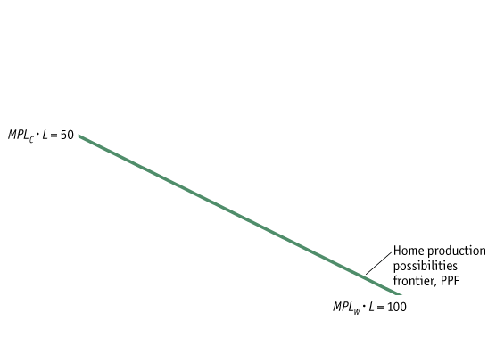
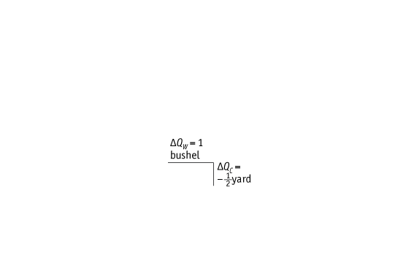
2 Το Ρικαρντιανό Υπόδειγμα
Η Χώρα μας
Εγχώρια Καμπύλη Παραγωγικών Δυνατοτήτων
ΣΧΗΜΑ 2-1
Η εγχώρια ΚΠΔ είναι μια ευθεία γραμμή ανάμεσα στα 50 γιάρδες υφάσματος και τους 100 μπούσελ σιτηρών.
Η κλίση της ΚΠΔ είναι ίση με το αρνητικό πρόσημο του κόστους ευκαιρίας των σιτηρών.
Κατ’ ανάλογο τρόπο, η τιμή της κλίσης μπορεί να εκφραστεί ως ο λόγος των οριακών προϊόντων εργασίας για τα δύο αυτά προϊόντα.
Notes:
The Home PPF is a straight line between 50 yards of cloth and 100 μπούσελs of wheat.
The slope of the PPF equals the negative of the opportunity cost of wheat, that is, the amount of cloth that must be given up (1/2 yard) to obtain 1 more μπούσελ of wheat.
Equivalently, the magnitude of the slope can be expressed as the ratio of the marginal products of labor for the two goods.
This Production Possibilities Frontier is based on the following assumptions:
Labor = 25, MPL_{W} = 4, MPL_{C} = 2
Q_{W} = MPL_{W}(L) = 25(4) = 100
Q_{C} = MPL_{C}(L) = 25(2) = 50
The linear shape of the PPF is a unique feature of the Ricardian model.
Without trade, the PPF acts as a budget constraint for the country.

Slide 17
2 Το Ρικαρντιανό Υπόδειγμα
Η Χώρα μας
Εγχώρια Καμπύλη Αδιαφορίας Υπάρχουν πολλοί τρόποι να δείξουμε την εγχώρια ζήτηση, αλλά θα ξεκινήσουμε χρησιμοποιώντας τις καμπύλες αδιαφορίας.
Όλα τα σημεία πάνω σε μια καμπύλη αδιαφορίας έχουν το ίδιο επίπεδο χρησιμότητας.
Σημεία σε υψηλότερες καμπύλες αδιαφορίας έχουν υψηλότερη χρησιμότητα.
Οι καμπύλες αδιαφορίας συχνά χρησιμοποιούνται για να δείξουν τις προτιμήσεις ενός ατόμου.
Κάθε καμπύλη αδιαφορίας δείχνει τους συνδυασμούς δύο προϊόντων, όπως των σιτηρών και του υφάσματος, που μπορεί να καταναλώσει ένα άτομο ,ή μια οικονομία, και να είναι εξίσου ικανοποιημένο.

Slide 18
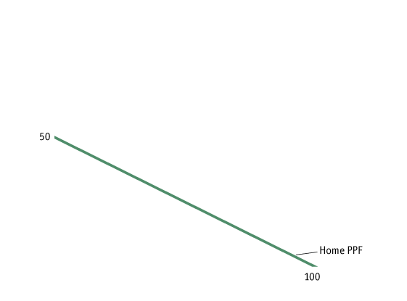
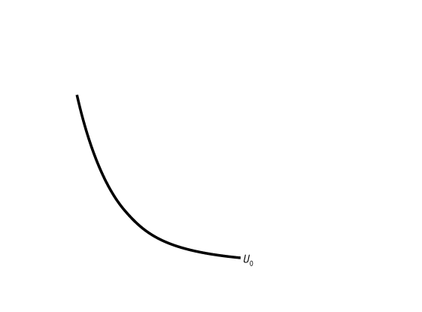
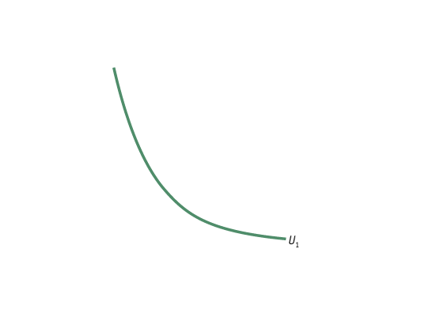
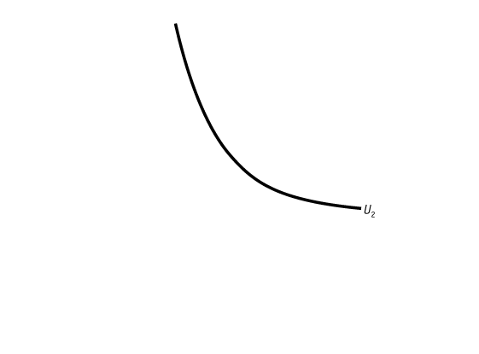
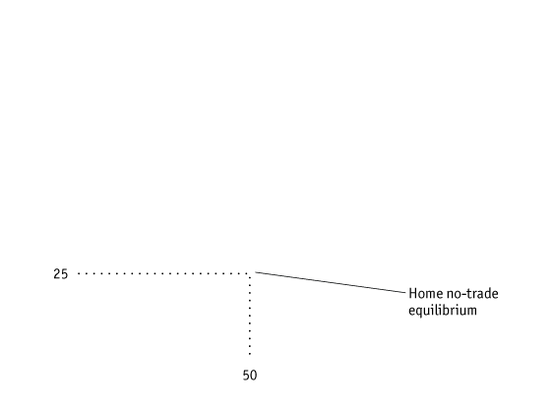
2 Το Ρικαρντιανό Υπόδειγμα
Εγχώρια Καμπύλη Αδιαφορίας
ΣΧΗΜΑ 2-2
Εγχώρια Ισορροπία χωρίς Εμπόριο
Τα σημεία Α και Β βρίσκονται πάνω στην ίδια καμπύλη αδιαφορίας και παρέχουν στους εγχώριους καταναλωτές το επίπεδο χρησιμότητας U₁.
Το υψηλότερο επίπεδο εγχώριας χρησιμότητας πάνω στην ΚΠΔ επιτυγχάνεται στο σημείο Α, το οποίο είναι η ισορροπία χωρίς εμπόριο.
Το σημείο D είναι επίσης πάνω στην ΚΠΔ αλλά δίνει χαμηλότερο επίπεδο χρησιμότητας.
Το σημείο C αντιπροσωπεύει ένα υψηλότερο επίπεδο χρησιμότητας αλλά δεν βρίσκεται πάνω στην ΚΠΔ, επομένως δεν είναι εφικτό εάν δεν υπάρχει διεθνές εμπόριο.
Notes:
With perfectly competitive markets, the country will produce at its highest level of utility within the limits of the PPF.

Slide 19
2 Το Ρικαρντιανό Υπόδειγμα
Η Χώρα μας
Κόστος Ευκαιρίας και Τιμές Ενώ η κλίση της ΚΠΔ αντανακλά το κόστος ευκαιρίας παραγωγής ενός επιπλέον τόνου σιτηρών, υπό συνθήκες τέλειου ανταγωνισμού το κόστος ευκαιρίας του σιταριού θα πρέπει επίσης να είναι ίσο με τη σχετική τιμή του σιταριού.
Η τιμή αντανακλά το κόστος ευκαιρίας ενός προϊόντος.

Slide 20
2 Το Ρικαρντιανό Υπόδειγμα
Η Χώρα μας
Μισθοί
Σε ανταγωνιστικές αγορές, οι επιχειρήσεις προσλαμβάνουν εργαζόμενους μέχρι το σημείο όπου το κόστος μιας επιπλέον ώρας εργασίας είναι ίσο με την αξία μιας επιπλέον ώρας παραγωγής.
Η αξία μιας επιπλέον ώρας εργασίας είναι ίση με τον όγκο των προϊόντων που παράγονται σε αυτή την ώρα (MPL) επί την τιμή του προϊόντος.
Θα προσλαμβάνονται εργαζόμενοι μέχρι το σημείο όπου ο μισθός είναι ίσος με P • MPL για κάθε κλάδο.

Slide 21
2 Το Ρικαρντιανό Υπόδειγμα
Η Χώρα μας
Μισθοί
Μπορούμε να χρησιμοποιήσουμε την ισότητα των μισθών στους διάφορους κλάδους για να καταλήξουμε στην παρακάτω εξίσωση:
P_{W} • MPL_{W} = P_{C} • MPL_{C}
Αναδιατάσσοντας τους όρους, καταλήγουμε ότι
P_{W}/P_{C} = MPL_{C}/MPL_{W}
Το δεξιό μέρος της εξίσωσης αυτής είναι η κλίση της καμπύλης παραγωγικών δυνατοτήτων (το κόστος ευκαιρίας παραγωγής ενός επιπλέον τόνου σιτηρών).
Το αριστερό μέρος της εξίσωσης είναι η σχετική τιμή των σιτηρών.
Notes:
This equation says that the relative price of wheat (on the left) and opportunity cost of wheat (on the right) must be equal in the no-trade equilibrium at point A.

Slide 22
2 Το Ρικαρντιανό Υπόδειγμα
Η Ξένη Χώρα
Έστω ότι ένας ξένος εργαζόμενος μπορεί να παράγει ένα τόνο σιτηρών ή ένα μέτρο υφάσματος.
MPL*_{W} = 1, MPL*_{C} = 1
Ας υποθέσουμε ότι υπάρχουν 100 ξένοι εργαζόμενοι.
Εάν όλοι οι εργαζόμενοι απασχολούνταν στα σιτηρά θα μπορούσαν να παράγουν 100 μπούσελ.
Εάν όλοι οι εργαζόμενοι απασχολούνταν στην παραγωγή υφάσματος θα μπορούσαν να παράγουν 100 γιάρδες.

Slide 23
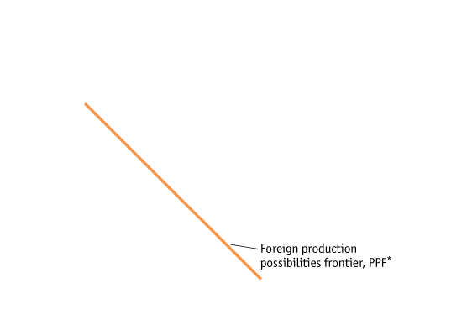
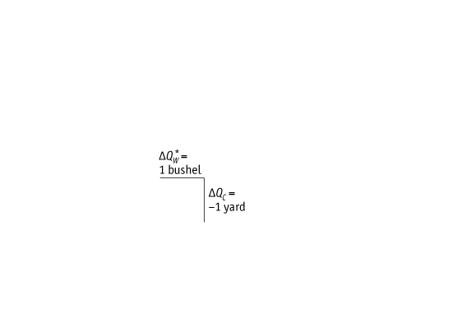
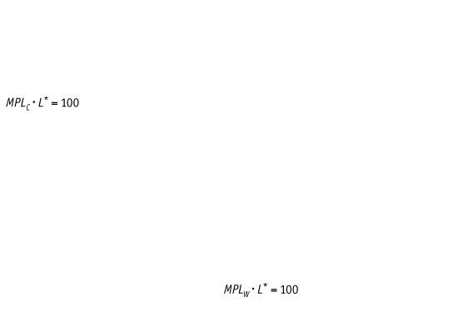
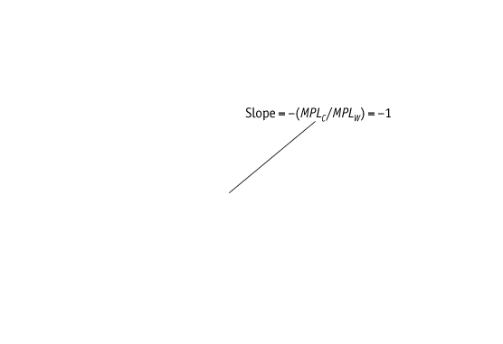
2 Το Ρικαρντιανό Υπόδειγμα
Η Ξένη Χώρα
Ξένη Καμπύλη Παραγωγικών Δυνατοτήτων
ΣΧΗΜΑ 2-3
Η ξένη ΚΠΔ είναι μια ευθεία γραμμή μεταξύ των 100 γιαρδών υφάσματος και των 100 μπούσελ σιτηρών.
Η κλίση της ΚΠΔ είναι αρνητική και είναι το κόστος ευκαιρίας των σιτηρών, δηλαδή η ποσότητα υφάσματος από την οποία πρέπει να παραιτηθούμε (1 μέτρο) προκειμένου να πετύχουμε 1 επιπλέον τόνο σιτηρών.

Slide 24
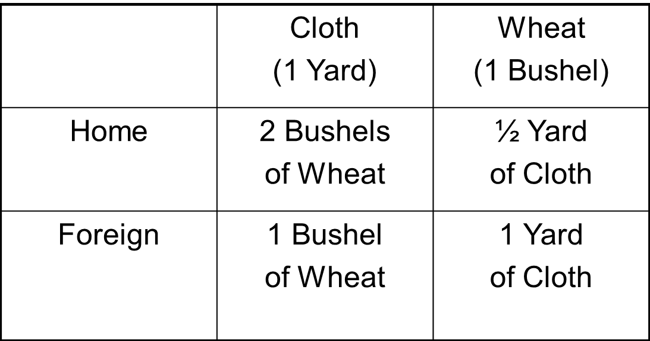
2 Το Ρικαρντιανό Υπόδειγμα
Συγκριτικό Πλεονέκτημα
Μια χώρα διαθέτει συγκριτικό πλεονέκτημα σε ένα προϊόν όταν έχει χαμηλότερο κόστος ευκαιρίας παραγωγής απ’ ότι μια άλλη χώρα.
Κοιτάζοντας το διάγραμμα μπορούμε να διαπιστώσουμε ότι οι ξένοι έχουν συγκριτικό πλεονέκτημα στην παραγωγή υφάσματος. Η χώρα μας έχει συγκριτικό πλεονέκτημα στην παραγωγή σιτηρών.

Slide 25
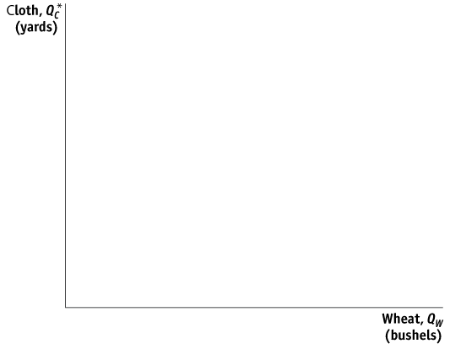
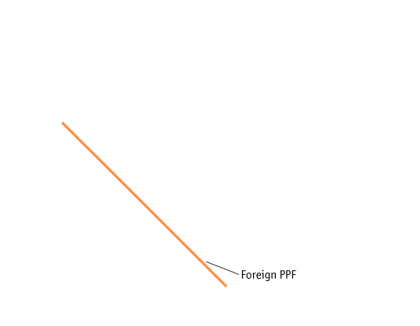
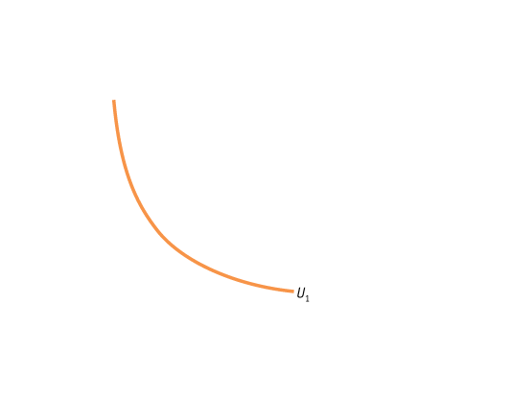
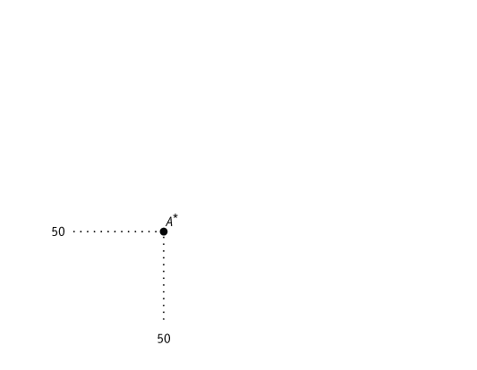
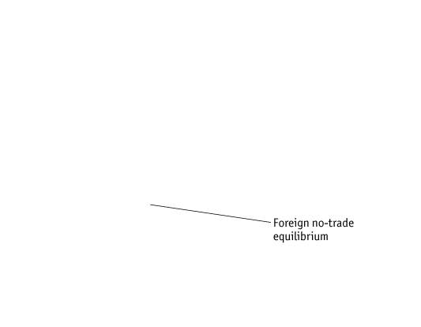
2 Το Ρικαρντιανό Υπόδειγμα
Η Ξένη Χώρα
Συγκριτικό Πλεονέκτημα
ΣΧΗΜΑ 2-4
Ισορροπία στην Ξένη Χώρα χωρίς Εμπόριο Το υψηλότερο επίπεδο ξένης χρησιμότητας πάνω στην ΚΠΔ επιτυγχάνεται στο σημείο A*, το οποίο δείχνει την ισορροπία χωρίς εμπόριο.

Slide 26
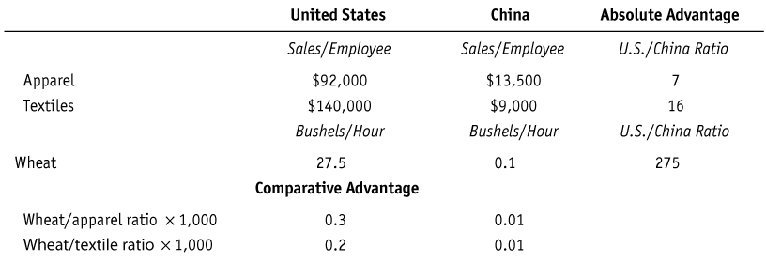
ΕΦΑΡΜΟΓΗ
Συγκριτικό Πλεονέκτημα σε Εξοπλισμό, Υφάσματα, και Σιτηρά
ΣΧΗΜΑ 2-2
Εξοπλισμός, Υφάσματα και Σιτηρά στις ΗΠΑ και την Κίνα
Πωλήσεις ανά εργαζόμενο στους κλάδους υφασμάτων και εξοπλισμών στις ΗΠΑ και την Κίνα, καθώς και μπούσελ ανά ώρα στην παραγωγή σιτηρών.
Οι ΗΠΑ έχουν απόλυτο πλεονέκτημα σε όλα αυτά τα προϊόντα, όμως έχουν συγκριτικό πλεονέκτημα στην παραγωγή σιτηρών.
Notes:
This table shows sales per employee for the apparel and textile industries in the United States and China, as well as μπούσελs per hour in producing wheat. The United States has an absolute advantage in all of these products (as shown by the numbers in the right-hand column of the table), but it has a comparative advantage in producing wheat (as shown at the numbers in the bottom rows of the table).
China has a lower opportunity cost of both textiles and apparel than the United States, which explains why it exports those goods, while the United States exports wheat, just as predicted by the Ricardian model.■

Slide 27
3 Καθορισμός των Κατευθύνσεων του Διεθνούς Εμπορίου
Ισορροπία με Διεθνές Εμπόριο
Τι συμβαίνει όταν υπάρχει εμπόριο αγαθών μεταξύ της χώρας μας και ξένων χωρών;
Θα δούμε ότι η σχετική τιμή χωρίς εμπόριο μιας χώρας καθορίζει ποιο προϊόν θα εξαχθεί και ποιο θα εισαχθεί.
Οι σχετικές τιμές χωρίς εμπόριο είναι ίσες με το κόστος ευκαιρίας παραγωγής.
Το πρότυπο εξαγωγών και εισαγωγών θα καθορίζεται από τα κόστη ευκαιρίας παραγωγής σε κάθε χώρα – δηλαδή, το συγκριτικό τους πλεονέκτημα.

Slide 28
3 Καθορισμός των Κατευθύνσεων του Διεθνούς Εμπορίου
Ισορροπία με Διεθνές Εμπόριο
Η σχετική τιμή του υφάσματος στην ξένη χώρα είναι
P_{C}/P_{W} = 1.
Η σχετική τιμή του υφάσματος στη Χώρα μας είναι
P_{C}/P_{W} = 2.
Επομένως η ξένη χώρα θα εξάγει τα υφάσματά της στη χώρα μας – μπορεί να το παράγει με $1 και να το εξάγει με περισσότερο από $1.
Το αντίθετο ισχύει για τα σιτηρά.
Η χώρα μας θα εξάγει σιτηρά και η ξένη χώρα θα εξάγει υφάσματα.
Και οι δύο χώρες εξάγουν το προϊόν για το οποίο έχουν το συγκριτικό πλεονέκτημα.

Slide 29
3 Καθορισμός των Κατευθύνσεων του Διεθνούς Εμπορίου
Ισορροπία με Διεθνές Εμπόριο
Πώς Προκύπτει το Εμπόριο
Όταν η χώρα μας εξάγει σιτηρά, η ποσότητα σιτηρών στη χώρα μας μειώνεται.
Η τιμή σιτηρών στη χώρα μας ανεβαίνει.
Περισσότερα σιτηρά κατευθύνονται στην αγορά της ξένης χώρας
Η τιμή σιτηρών στην ξένη χώρα πέφτει.
Όταν η ξένη χώρα εξάγει υφάσματα, η ποσότητα που πωλείται στην ξένη χώρα μειώνεται, και η τιμή υφασμάτων στην ξένη χώρα αυξάνει.
Η τιμή υφασμάτων στη χώρα μας πέφτει.

Slide 30
3 Καθορισμός των Κατευθύνσεων του Διεθνούς Εμπορίου
Ισορροπία με Διεθνές Εμπόριο
Οι δύο χώρες είναι σε μια ισορροπία με διεθνές εμπόριο όταν η σχετική τιμή σιτηρών είναι ίδια και στις δύο χώρες.
Αυτό σημαίνει ότι η σχετική τιμή του υφάσματος είναι επίσης ίδια και στις δύο χώρες.
Προκειμένου να κατανοήσουμε πλήρως την ισορροπία διεθνούς εμπορίου θα ασχοληθούμε με δύο ζητήματα:
Τον καθορισμό της σχετικής τιμής σιτηρών (ή υφάσματος) στην ισορροπία με εμπόριο
Να δούμε πώς αυτή η μετακίνηση από την ισορροπία χωρίς εμπόριο στην ισορροπία με εμπόριο επηρεάζει την παραγωγή και την κατανάλωση τόσο στη χώρα μας όσο και στην ξένη χώρα.

Slide 31
3 Καθορισμός των Κατευθύνσεων του Διεθνούς Εμπορίου
Ισορροπία με Διεθνές Εμπόριο
Η σχετική τιμή σιτηρών στην ισορροπία με εμπόριο θα είναι μεταξύ της τιμής χωρίς εμπόριο στις δύο χώρες.
Προς το παρόν θα υποθέσουμε ότι η τιμή ελεύθερου εμπορίου του P_{C}/P_{W} είναι 2/3. Είναι μεταξύ της τιμής ½ στη χώρα μας και της τιμής 1 στην ξένη χώρα.
Μπορούμε τώρα να πάρουμε αυτή την τιμή και να δούμε πώς το εμπόριο μεταβάλλει την παραγωγή και την κατανάλωση σε κάθε χώρα.
Η γραμμή παγκόσμιας τιμής δείχνει το εύρος των καταναλωτικών δυνατοτήτων που μπορεί να πετύχει μια χώρα όταν εξειδικεύεται σε ένα προϊόν και συμμετέχει σε διεθνές εμπόριο.

Slide 32
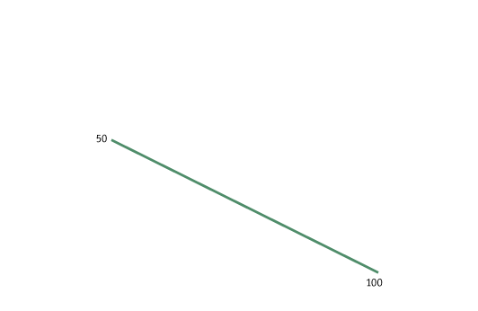
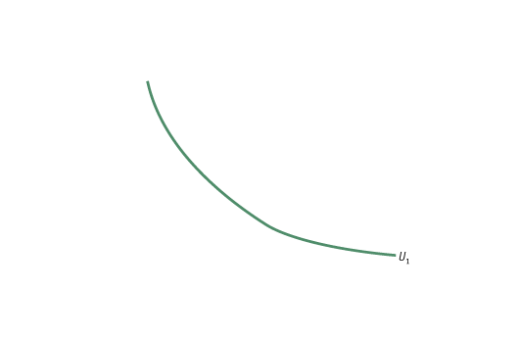
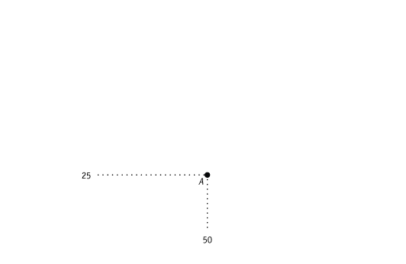
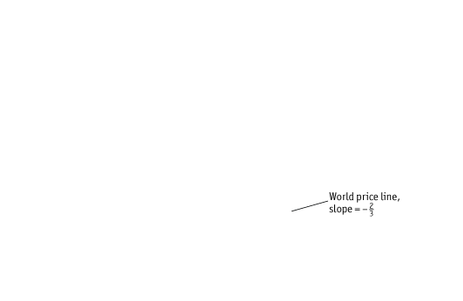
3 Καθορισμός των Κατευθύνσεων του Διεθνούς Εμπορίου
Ισορροπία με Διεθνές Εμπόριο
Μεταβολή σε Παραγωγή και Κατανάλωση
ΣΧΗΜΑ 2-5 (1 από 3)
Εγχώρια Ισορροπία με Εμπόριο
Με μια παγκόσμια σχετική τιμή σιτηρών στα ²/₃, η εγχώρια παραγωγή θα προκύψει στο σημείο B.
Με το διεθνές εμπόριο, η χώρα μας είναι σε θέση να εξάγει κάθε τόνο σιτηρών που παράγει με αντάλλαγμα ²/₃ γιάρδες υφάσματος.
Notes:
Home producers of wheat can earn more than the opportunity cost of wheat by selling it to Foreign.
Home will therefore shift labor resources toward the production of wheat and increase its production.
Remember wages are calculated by the price of the good times its marginal product.
Given the information from before, we can calculate the ratio of wages in the two industries.

Slide 33
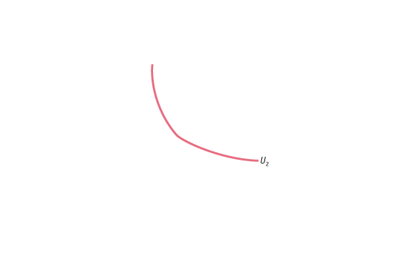
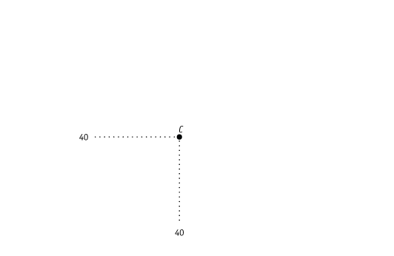
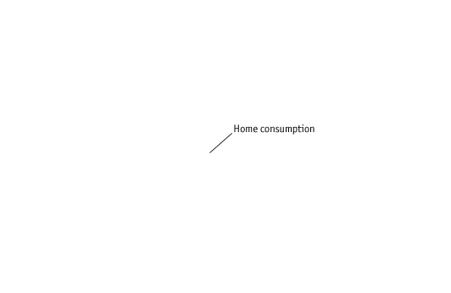
3 Καθορισμός των Κατευθύνσεων του Διεθνούς Εμπορίου
Ισορροπία με Διεθνές Εμπόριο
Μεταβολή σε Παραγωγή και Κατανάλωση
ΣΧΗΜΑ 2-5 (2 από 3)
Εγχώρια Ισορροπία με Εμπόριο (συνέχεια)
Όταν εξάγονται σιτηρά, η χώρα μας μετακινεί τη γραμμή παγκόσμιας τιμής BC προς τα επάνω. Η εγχώρια κατανάλωση προκύπτει στο σημείο C, στην επαφή-τομή με την καμπύλη αδιαφορίας U₂, από τη στιγμή που αυτή είναι η υψηλότερη δυνατή καμπύλη χρησιμότητας πάνω στη γραμμή παγκόσμιας τιμής.

Slide 34
3 Καθορισμός των Κατευθύνσεων του Διεθνούς Εμπορίου
Ισορροπία με Διεθνές Εμπόριο
Μεταβολή σε Παραγωγή και Κατανάλωσηon
ΣΧΗΜΑ 2-5 (3 από 3)
Εγχώρια Ισορροπία με Εμπόριο (συνέχεια)
Με δεδομένα αυτά τα επίπεδα παραγωγής και κατανάλωσης, μπορούμε να δούμε ότι οι συνολικές εξαγωγές είναι 60 μπούσελ σιτηρών με αντάλλαγμα 40 γιάρδες ύφασμα και επίσης ότι η χώρα μας καταναλώνει 10 μπούσελ σιτηρών λιγότερους και 15 γιάρδες υφάσματος περισσότερα σε σύγκριση με τα επίπεδά της προ-εμπορίου.
Notes:
Home’s exports and imports are equal when valued in the same units.
Home exports 60 μπούσελs of wheat; multiplying this by the price of wheat in terms of cloth, 2/3, gives 40. This equals the amount of cloth that is imported.

Slide 35
3 Καθορισμός των Κατευθύνσεων του Διεθνούς Εμπορίου
Ισορροπία με Διεθνές Εμπόριο
ΣΧΗΜΑ 2-5 (ανασκόπηση)
Διεθνές Εμπόριο
Η χώρα μας πετυχαίνει υψηλότερη χρησιμότητα με το διεθνές εμπόριο απ’ ότι χωρίς αυτό (U₂ είναι υψηλότερη από την U₁). Το εύρημα ότι η χρησιμότητα της χώρας μας αυξάνει με το εμπόριο είναι η πρώτη μας επίδειξη σχετικά με τα κέρδη από το εμπόριο, με τα οποία εννοούμε την ικανότητα μιας χώρος να επιτυγχάνει υψηλότερη χρησιμότητα για τους πολίτες της υπό συνθήκες ελεύθερου εμπορίου παρά χωρίς εμπόριο.

Slide 36
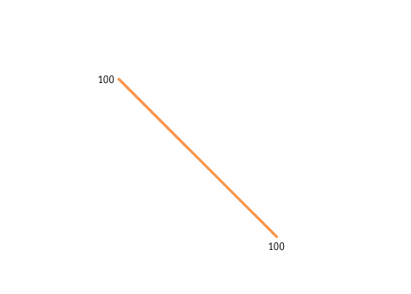
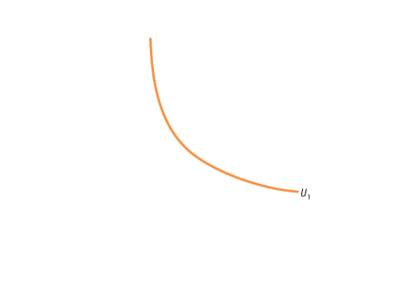
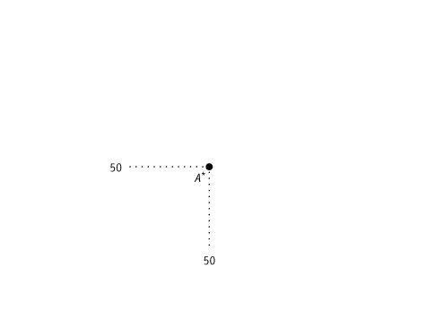
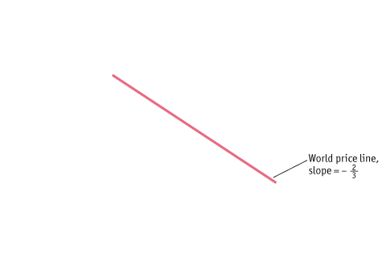
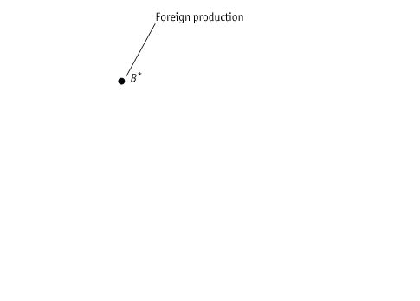
3 Καθορισμός των Κατευθύνσεων του Διεθνούς Εμπορίου
Ισορροπία με Διεθνές Εμπόριο
Κατευθύνσεις Εμπορίου και Κέρδη από το Εμπόριο
ΣΧΗΜΑ 2-6 (1από 2)
Ισορροπία Ξένης Χώρας με Εμπόριο
Με μια παγκόσμια σχετική τιμή για τα σιτηρά ίση με ²/₃, η παραγωγή της ξένης χώρας θα είναι στο σημείο B*.
Με το διεθνές εμπόριο, η ξένη χώρα είναι σε θέση να εξάγει ²/₃ του μέτρου υφάσματος ως αντάλλαγμα για 1 τόνο σιτηρών, μετακινώντας προς τα κάτω τη γραμμή παγκόσμιας τιμής.

Slide 37
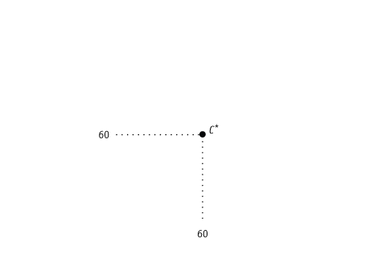
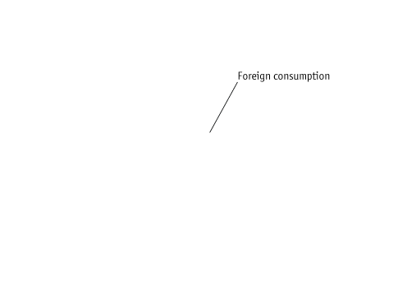
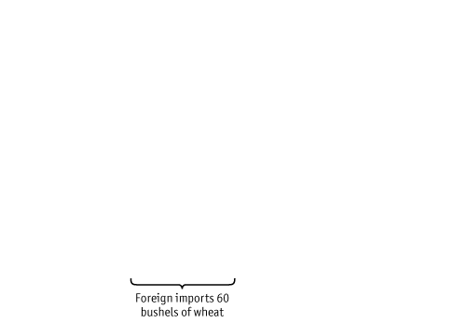
3 Καθορισμός των Κατευθύνσεων του Διεθνούς Εμπορίου
Ισορροπία με Διεθνές Εμπόριο
Κατευθύνσεις Εμπορίου και Κέρδη από το Εμπόριο
ΣΧΗΜΑ 2-6 (2 από 2)
Ισορροπία Ξένης Χώρας με Εμπόριο (συνέχεια)
Η κατανάλωση στην ξένη χώρα προκύπτει στο σημείο C*, και οι συνολικές εξαγωγές είναι 40 γιάρδες υφάσματος με αντάλλαγμα 60 μπούσελ σιτηρών. Σε σχέση με την προ-εμπορίου κατανάλωση σιτηρών και υφάσματος (σημείο A*), η ξένη χώρα καταναλώνει 10 περισσότερους μπούσελ σιτηρών και 10 περισσότερα γιάρδες υφάσματος.

Slide 38
3 Καθορισμός των Κατευθύνσεων του Διεθνούς Εμπορίου
Κατευθύνσεις Εμπορίου και Κέρδη από το Εμπόριο
Κάθε χώρα εξάγει το προϊόν για το οποίο έχει ένα συγκριτικό πλεονέκτημα.
Αυτό επιβεβαιώνει το γεγονός, ότι οι κατευθύνσεις του εμπορίου καθορίζονται από το συγκριτικό πλεονέκτημα.
Αυτό είναι το πρώτο μάθημα του Ρικαρντιανού υποδείγματος.
Υπάρχουν κέρδη από το εμπόριο και για τις δύο χώρες.
Αυτό είναι το δεύτερο μάθημα του Ρικαρντιανού υποδείγματος.

Slide 39
3 Καθορισμός των Κατευθύνσεων του Διεθνούς Εμπορίου
Λύοντας ως προς τους Μισθούς σε Διάφορες Χώρες
Απόλυτο Πλεονέκτημα Όπως δείχνει το παράδειγμά μας, οι μισθοί καθορίζονται από το απόλυτο πλεονέκτημα. Αντιθέτως, οι κατευθύνσεις του εμπορίου καθορίζονται από το συγκριτικό πλεονέκτημα.

Slide 40
3 Καθορισμός των Κατευθύνσεων του Διεθνούς Εμπορίου
Λύνοντας ως προς τους Μισθούς σε Διάφορες Χώρες
Όπως αναφέραμε και πριν, σε ανταγωνιστικές αγορές εργασίας, οι επιχειρήσεις θα πληρώνουν στους εργαζόμενους την αξία του οριακού προϊόντος τους.
Από τη στιγμή που η χώρα μας παράγει και εξάγει σιτηρά, θα πληρώνονται με όρους αυτού του προϊόντος – ο πραγματικός μισθός είναι MPL_{W} = 4 μπούσελ σιτηρών.
Οι εργαζόμενοι πωλούν τα σιτηρά στην παγκόσμια αγορά σε μια σχετική τιμή P_{W}/P_{C} = 2/3.
Μπορούμε να το χρησιμοποιήσουμε αυτό για να υπολογίσουμε τον πραγματικό μισθό με όρους υφάσματος: (P_{W}/P_{C})MPL_{W} = (2/3)4 = 8/3 γιάρδες.

Slide 41
3 Καθορισμός των Κατευθύνσεων του Διεθνούς Εμπορίου
Λύνοντας ως προς τους Μισθούς σε Διάφορες Χώρες
Αυτό μπορούμε να το κάνουμε και για την ξένη χώρα, και συνοψίζουμε:
Ο εγχώριος πραγματικός μισθός είναι:
4 μπούσελ σιτηρών
8/3 γιάρδες υφάσματος.
Ο ξένος πραγματικός μισθός είναι:
3/2 μπούσελ σιτηρών
1 γιάρδα υφάσματος.
Οι ξένοι εργαζόμενοι κερδίζουν λιγότερα από τους εγχώριους όταν αυτό μετράται από τη δυνατότητά τους να αγοράζουν το ένα ή το άλλο προϊόν.
Το γεγονός αυτό αντανακλά το απόλυτο πλεονέκτημα που έχει η χώρα μας στο να παράγει και τα δύο προϊόντα.

Slide 42
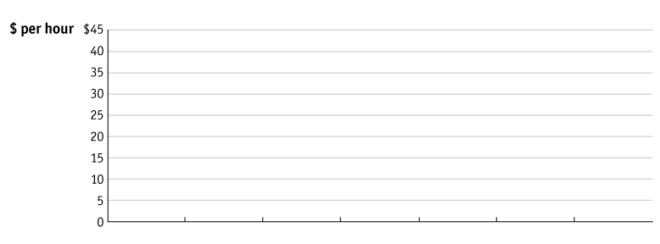
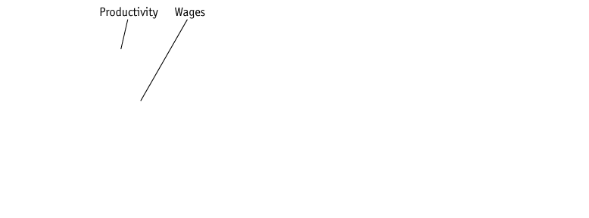
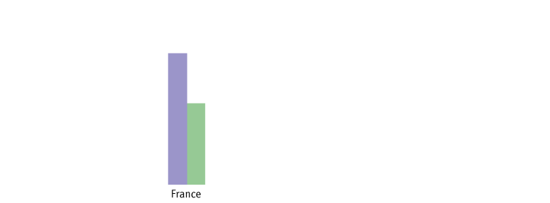
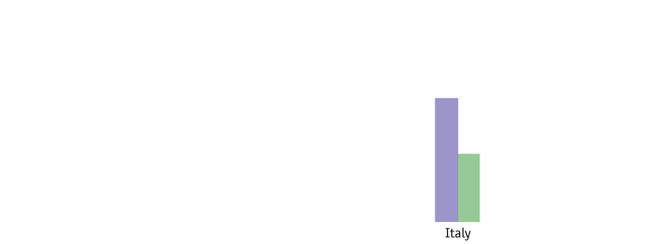
ΕΦΑΡΜΟΓΗ
Παραγωγικότητα Εργασίας και Μισθοί
ΣΧΗΜΑ 2-7
Παραγωγικότητα Εργασίας και Μισθοί, 2001 Η παραγωγικότητα εργασίας μετράται ως προστιθέμενη αξία ανά ώρα εργασίας και μπορεί να συγκριθεί με τους μισθούς που πληρώνονται στη βιομηχανία σε διάφορες χώρες.
Notes:
The general ranking of countries—from highest to lowest—in terms of labor productivity is the same as the ranking in terms of wages: countries with higher labor productivity pay higher wages, just as the Ricardian model predicts.

Slide 43
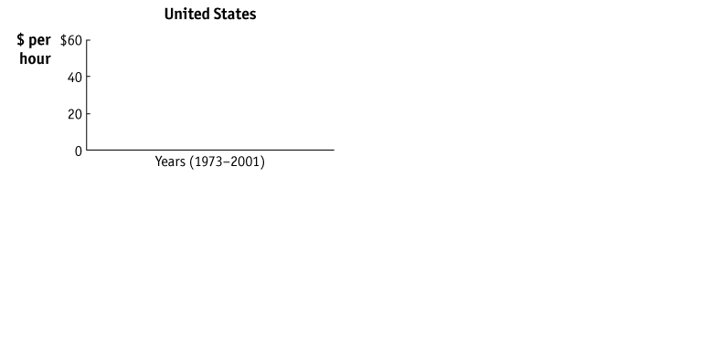
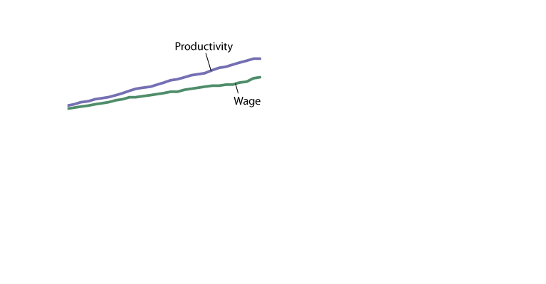
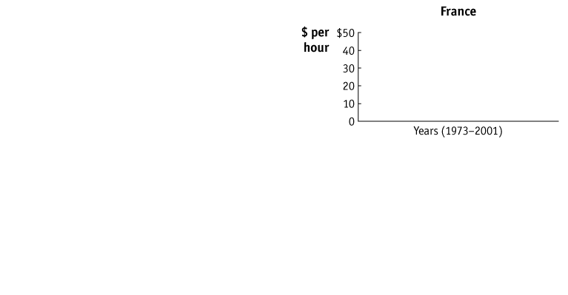
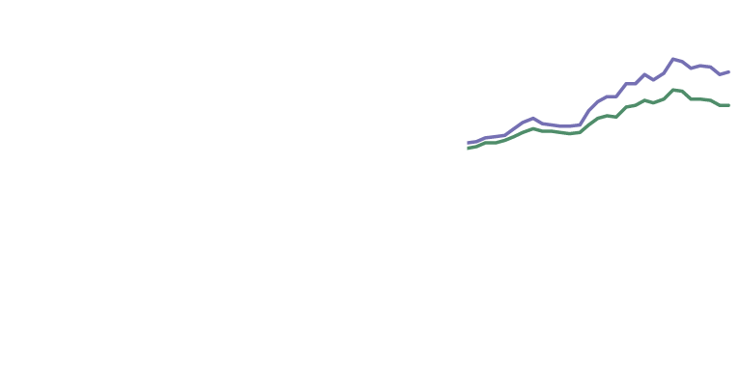
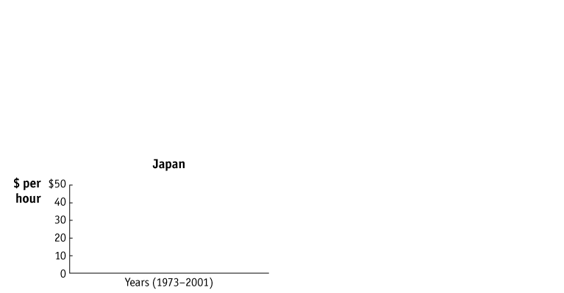
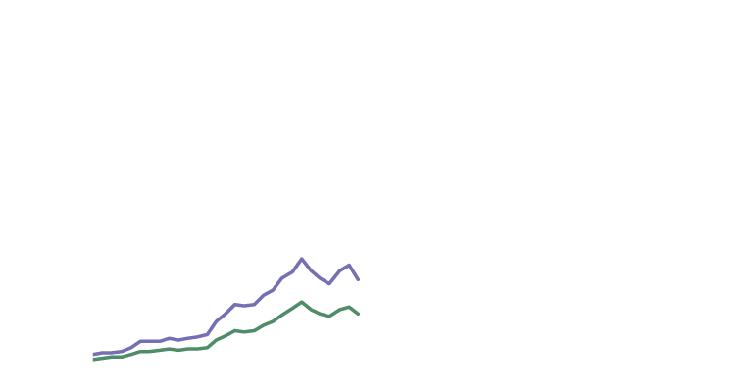
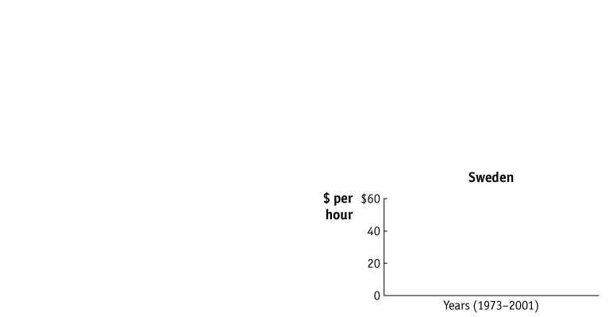
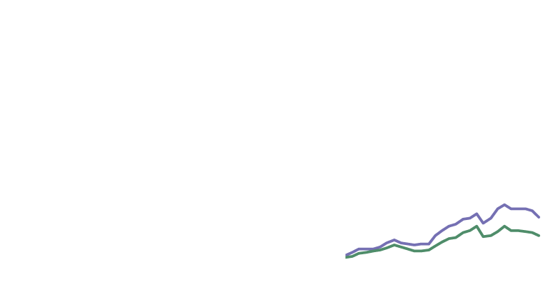
ΕΦΑΡΜΟΓΗ
Παραγωγικότητα Εργασίας και Μισθοί
ΣΧΗΜΑ 2-8
Οι τάσεις στην παραγωγικότητα εργασίας και τους μισθούς μπορούν επίσης να απεικονιστούν διαχρονικά. Η γενική ανοδική κίνηση όσον αφορά στην παραγωγικότητα εργασίας συνοδεύεται και από ανοδικές κινήσεις στους μισθούς, όπως προβλέπεται από το Ρικαρντιανό υπόδειγμα.

Slide 44
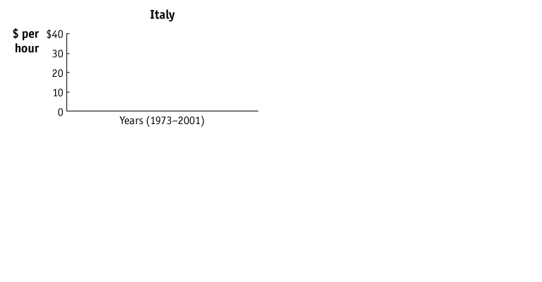
ΕΦΑΡΜΟΓΗ
Παραγωγικότητα Εργασίας και Μισθοί
ΣΧΗΜΑ 2-8 (συνέχεια)
Οι τάσεις στην παραγωγικότητα εργασίας και τους μισθούς μπορούν επίσης να απεικονιστούν διαχρονικά. Η γενική ανοδική κίνηση όσον αφορά στην παραγωγικότητα εργασίας συνοδεύεται και από ανοδικές κινήσεις στους μισθούς, όπως προβλέπεται από το Ρικαρντιανό υπόδειγμα.
.

Slide 45
4 Λύνοντας ως προς τις Διεθνείς Τιμές
Η χώρα μας εξάγει σιτηρά, οπότε θα εξάγουμε μια εγχώρια καμπύλη προσφοράς εξαγωγών, η οποία δείχνει την ποσότητα που επιθυμεί να εξάγει σε διάφορες σχετικές τιμές.
Η ξένη χώρα εισάγει σιτηρά, οπότε θα εξάγουμε μια καμπύλη ζήτησης εισαγωγών για την ξένη χώρα, η οποία δείχνει την ποσότητα σιτηρών που θα εισάγει σε διάφορες σχετικές τιμές.

Slide 46
4 Λύοντας ως προς τις Διεθνείς Τιμές
Εγχώρια Καμπύλη Προσφοράς Εξαγωγών
ΣΧΗΜΑ 2-9 (1 από 2)
Εγχώρια Προσφορά Εξαγωγών Το διάγραμμα (α) επαναλαμβάνει το Σχήμα 2-5 δείχνοντας την ισορροπία εμπορίου για τη χώρα μας με την παραγωγή στο σημείο B και την κατανάλωση στο σημείο C.
Το διάγραμμα (β) δείχνει την εγχώρια προσφορά εξαγωγών σιτηρών.
Notes:
When the relative price of wheat is 1/2, Home will export any amount of wheat between 0 and 50 μπούσελs, along the segment A′ B′ of the Home export supply curve.

Slide 47
4 Λύοντας ως προς τις Διεθνείς Τιμές
Εγχώρια Καμπύλη Προσφοράς Εξαγωγών
ΣΧΗΜΑ 2-9 (2 από 2)
Εγχώρια Προσφορά Εξαγωγών (συνέχεια) Για σχετικές τιμές πάνω από ¹/₂, η χώρα μας εξάγει περισσότερα από 50 μπούσελ, κατά μήκος του τμήματος B′ C′. Για παράδειγμα, σε μια σχετική τιμή ²/₃, η χώρα μας εξάγει 60 μπούσελ σιτηρών.

Slide 48
4 Λύοντας ως προς τις Διεθνείς Τιμές
Καμπύλη Ζήτησης Εισαγωγών της Ξένης Χώρας
ΣΧΗΜΑ 2-10 (1 από 2)
Ξένη Ζήτηση Εισαγωγών Το διάγραμμα (α) επαναλαμβάνει το Σχήμα 2-6.
Το διάγραμμα (β) δείχνει τη ζήτηση εισαγωγών για σιτηρά. Όταν η σχετική τιμή σιτηρών είναι 1, η ξένη χώρα θα εισάγει οποιαδήποτε ποσότητα σιτηρών μεταξύ 0 και 50 μπούσελ, κατά μήκος του τμήματος A*′B*′ της καμπύλης ζήτησης εισαγωγών της ξένης χώρας.

Slide 49
4 Λύοντας ως προς τις Διεθνείς Τιμές
Καμπύλη Ζήτησης Εισαγωγών της Ξένης Χώρας
ΣΧΗΜΑ 2-10 (2 από 2)
Ξένη Ζήτηση Εισαγωγών (συνέχεια) Για σχετικές τιμές κάτω από 1, η ξένη χώρα εισάγει περισσότερα από 50 μπούσελ, κατά μήκος του τμήματος B*′C*′. Για παράδειγμα, στη σχετική τιμή ²/₃, η ξένη χώρα εισάγει 60 μπούσελ σιτηρών.

Slide 50
4 Λύοντας ως προς τις Διεθνείς Τιμές
Ισορροπία Διεθνούς Εμπορίου
ΣΧΗΜΑ 2-11
Παγκόσμια Αγορά Σιτηρών Συνδυάζοντας την εγχώρια καμπύλη προσφοράς εξαγωγών και την ξένη καμπύλη ζήτησης εισαγωγών σιτηρών, η παγκόσμια ισορροπία αποκαθίσταται στο σημείο C′, όπου η σχετική τιμή σιτηρών είναι ²/₃.
Notes:
At this price, Home exports of 60 μπούσελs just equal Foreign imports of wheat.

Slide 51
4 Λύοντας ως προς τις Διεθνείς Τιμές
Ισορροπία Διεθνούς Εμπορίου
Όροι Εμπορίου Η τιμή των εξαγόμενων προϊόντων μιας χώρας διαιρούμενη με την τιμή των προϊόντων που εισάγει ονομάζεται όροι εμπορίου.
Επειδή η χώρα μας εξάγει σιτηρά, (P_{W} /P_{C}) είναι οι όροι του εμπορίου της.
Η ξένη χώρα εξάγει υφάσματα, επομένως (P_{W} /P_{C}) είναι οι όροι του εμπορίου της.
Στην περίπτωση αυτή, το να έχει μια υψηλότερη τιμή για τα υφάσματα (εξαγωγές της ξένης χώρας) ή μια χαμηλότερη τιμή για τα σιτηρά (εισαγωγές της ξένης χώρας) φέρνει την ξένη χώρα σε καλύτερη θέση.

Slide 52
ΕΦΑΡΜΟΓΗ
Όροι Εμπορίου για Βασικά Προϊόντα
Ο Λατινοαμερικανός οικονομολόγος Raúl Prebisch και ο Βρετανός οικονομολόγος Hans Singer έκαναν, ο καθένας ξεχωριστά, την υπόθεση ότι η τιμή βασικών προϊόντων θα μειωνόταν στο πέρασμα του χρόνου σε σχέση με την τιμή των βιομηχανικών προϊόντων.
Υποστήριξη της Υπόθεσης:
Καθώς οι άνθρωποι/χώρες γίνονται πλουσιότεροι, δαπανούν μικρότερο μέρος του εισοδήματός τους σε τρόφιμα
Όσον αφορά τα ορυκτά προϊόντα, οι βιομηχανικές χώρες βρίσκουν συνεχώς υποκατάστατα για την παραγωγή βιομηχανικών προϊόντων.
Αποδεικτικά στοιχεία κατά της Υπόθεσης:
Η τεχνολογική πρόοδος στα βιομηχανικά προϊόντα μπορεί με ασφάλεια να οδηγήσει σε μια πτώση της τιμής αυτών των προϊόντων, καθώς καθίσταται ευκολότερη η παραγωγή τους.
Τουλάχιστον ως προς το πετρέλαιο, ο περιορισμός των τιμών από το καρτέλ έχει προκαλέσει μια αύξηση στους όρους εμπορίου για τις πετρελαιοεξαγωγικές χώρες.

Slide 53
ΕΦΑΡΜΟΓΗ
Όροι Εμπορίου για Βασικά Προϊόντα
ΣΧΗΜΑ 2-12 (διάγραμμα α)
Σχετικές Τιμές Βασικών Προϊόντων Εδώ φαίνονται οι τιμές διαφόρων βασικών προϊόντων σε σχέση με τις συνολικές βιομηχανικές τιμές, από το 1900 έως το 1998. Οι σχετικές τιμές κάποιων βασικών προϊόντων έχουν μειωθεί με το πέρασμα του χρόνου (διάγραμμα α)…..
Notes:
Many developing countries export primary commodities (that is, agricultural products and minerals), whereas industrial countries export manufactured products.

Slide 54
ΕΦΑΡΜΟΓΗ
Όροι Εμπορίου για Βασικά Προϊόντα
ΣΧΗΜΑ 2-12 (διάγραμμα β)
Σχετικές Τιμές Βασικών Προϊόντων…… ενώ οι σχετικές τιμές άλλων βασικών προϊόντων έχουν αυξηθεί (διάγραμμα β) ….
Notes:
Many developing countries export primary commodities (that is, agricultural products and minerals), whereas industrial countries export manufactured products.Shown here are the prices of various primary commodities relative to an overall manufacturing price, from 1900 to 1998. The relative prices of some primary commodities have fallen over time (panel a)…

Slide 55
ΕΦΑΡΜΟΓΗ
Όροι Εμπορίου για Βασικά Προϊόντα
ΣΧΗΜΑ 2-12 (διάγραμμα γ)
Σχετικές Τιμές Βασικών Προϊόντων…. Άλλες τιμές βασικών προϊόντων δεν παρουσιάζουν σαφή και συνεπή τάση στην πάροδο του χρόνου (διάγραμμα γ).
Notes:
Many developing countries export primary commodities (that is, agricultural products and minerals), whereas industrial countries export manufactured products.Shown here are the prices of various primary commodities relative to an overall manufacturing price, from 1900 to 1998. The relative prices of some primary commodities have fallen over time (panel a)whereas other commodities have had rising relative prices (panel b)…

Slide 56
K e y T e r m
ΣΗΜΕΙΑ-ΚΛΕΙΔΙΑ
1. Μια χώρα έχει συγκριτικό πλεονέκτημα στην παραγωγή ενός προϊόντος όταν το κόστος ευκαιρίας της χώρας αυτής στην παραγωγή του προϊόντος είναι χαμηλότερο από το κόστος παραγωγής αυτού του προϊόντος σε μια άλλη χώρα.

Slide 57
K e y T e r m
ΣΗΜΕΙΑ-ΚΛΕΙΔΙΑ
2. Οι κατευθύνσεις του εμπορίου ανάμεσα στις χώρες καθορίζονται από το συγκριτικό πλεονέκτημα. Αυτό σημαίνει ότι ακόμα και χώρες με φτωχές τεχνολογίες μπορούν να εξάγουν τα προϊόντα στα οποία έχουν συγκριτικό πλεονέκτημα.

Slide 58
K e y T e r m
ΣΗΜΕΙΑ-ΚΛΕΙΔΙΑ
3. Όλες οι χώρες αποκομίζουν κέρδη από το εμπόριο. Δηλαδή, η χρησιμότητα μιας χώρας που εισάγει ή εξάγει είναι τουλάχιστον ίση με αυτή που θα είχε αν δεν υπήρχε διεθνές εμπόριο.

Slide 59
K e y T e r m
ΣΗΜΕΙΑ-ΚΛΕΙΔΙΑ
4. Το επίπεδο των μισθών σε κάθε χώρα καθορίζεται από το απόλυτο πλεονέκτημά της, δηλαδή, από την ποσότητα που χώρα αυτή μπορεί να παράγει με το εργατικό δυναμικό της. Το αποτέλεσμα αυτό εξηγεί το λόγο που χώρες με φτωχές τεχνολογίες συνεχίζουν να είναι σε θέση να εξάγουν: οι χαμηλοί μισθοί τις επιτρέπουν να υπερβούν το πρόβλημα της χαμηλή τους παραγωγικότητας.

Slide 60
K e y T e r m
ΣΗΜΕΙΑ-ΚΛΕΙΔΙΑ
5. Η τιμή ισορροπίας ενός προϊόντος στην παγκόσμια αγορά καθορίζεται στο σημείο όπου η προσφορά εξαγωγών μιας χώρας είναι ίση με τη ζήτηση εισαγωγών μιας άλλης χώρας.

Slide 61
K e y T e r m
ΣΗΜΕΙΑ-ΚΛΕΙΔΙΑ
6. Οι όροι εμπορίου μιας χώρας είναι ίσοι με την τιμή του προϊόντος που εξάγει διαιρούμενη με την τιμή του προϊόντος που εισάγει. Μια αύξηση των όρων εμπορίου για μια χώρα βελτιώνει την κατάστασή της επειδή εξάγει σε υψηλότερες τιμές ή εισάγει σε χαμηλότερες τιμές.

Slide 62
K e y T e r m
ΟΡΟΙ-ΚΛΕΙΔΙΑ
Εισαγωγή
Εξαγωγή
Τεχνολογία
Παραγωγικοί πόροι
Υπεράκτια οικονομική δραστηριότητα
εγγύτητα
Ρικαρντιανό υπόδειγμα
Κατευθύνσεις εμπορίου
Ζώνη ελεύθερων συναλλαγών
Φυσικοί πόροι
Εργατικό δυναμικό
κεφάλαιο
Παραγωγικοί συντελεστές
Ξένες άμεσες επενδύσεις
Απόλυτο πλεονέκτημα
Συγκριτικό πλεονέκτημα
Οριακό προϊόν εργασίας (MPL)
Καμπύλη παραγωγικών δυνατοτήτων (ΚΠΔ)
Κόστος ευκαιρίας
Καμπύλες αδιαφορίας
χρησιμότητα
Σχετική τιμή
Ισορροπία διεθνούς εμπορίου
Γραμμή παγκόσμιας τιμής
Κέρδη από το εμπόριο
Καμπύλη προσφοράς εξαγωγών
Καμπύλη ζήτησης εισαγωγών
Όροι εμπορίου

